Slide 1
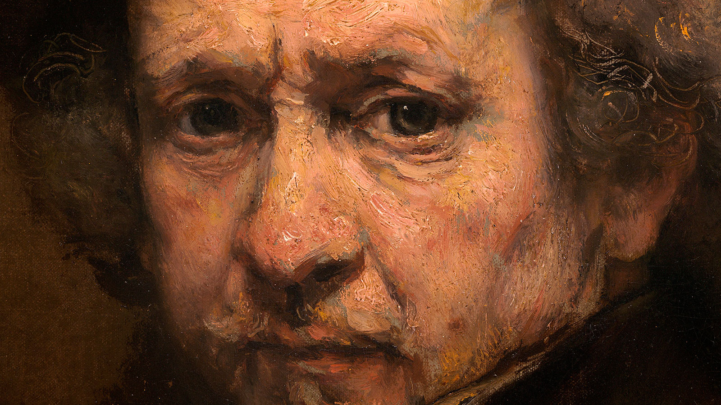
Kunst und Wissenschaft
© Juraj Lipscher 2024

Slide 2
Der erste Fall

Slide 3
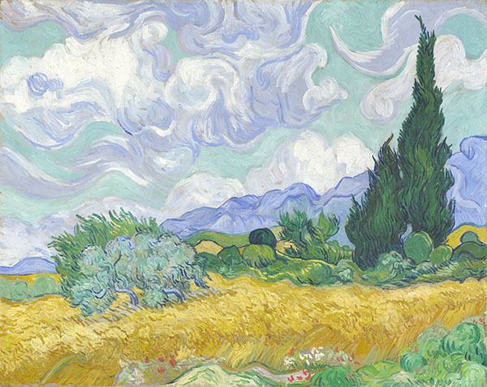
Echt oder falsch?
Können Sie durch Betrachten des hier abgebildeten Gemäldes entscheiden, ob es sich um eine Fälschung oder um ein echtes Gemälde des niederländischen Malers Vincent van Gogh handelt?
Vincent van Gogh(?), Weizenfeld mit Zypressen, 1889

Slide 4
Lösung des ersten Falles
Es ist selten möglich, eine Fälschung durch blosses Betrachten der obersten Malschichten eines Gemäldes zu entlarven.

Slide 5
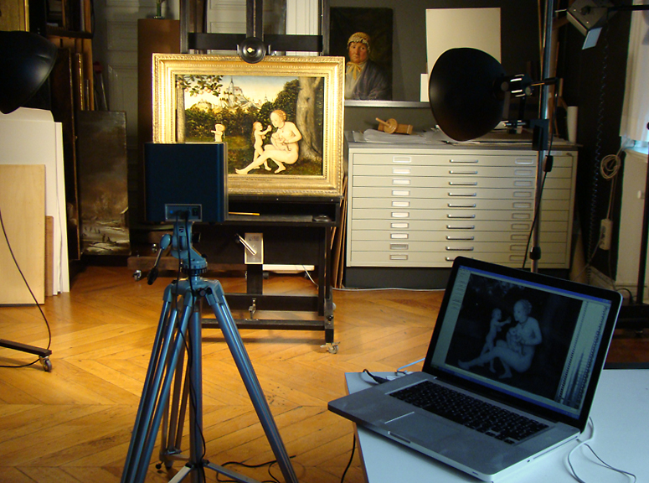
IR-empfindliche Kamera
IR-Quelle (Glühbirne)
Infrarot-Reflektografie (IRR)
IR-Bild
Untersuchung des Werkes von Lucas Cranach mittels IR-Strahlen in der Kunsthalle Hamburg
Notes:
http://de.wikipedia.org/wiki/Datei:IRR-untersuchung-cranach-hamburg.jpg

Slide 6
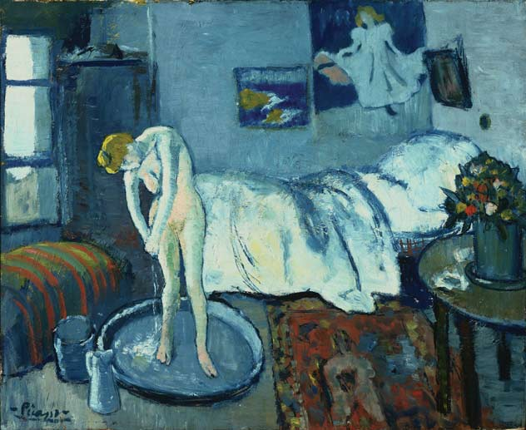
Infrarot-Reflektografie (IRR)
Favero, P.A., Mass, J., Delaney, J.K. et al. Reflectance imaging spectroscopy and synchrotron radiation X-ray fluorescence mapping used in a technical study of The Blue Room by Pablo Picasso. Herit Sci 5, 13 (2017). https://doi.org/10.1186/s40494-017-0126-5
Pablo Picasso, Das blaue Zimmer, 1901
Notes:
http://thecreatorsproject.vice.com/blog/how-art-experts-discovered-a-hidden-portrait-beaneath-a-picasso-masterpiece

Slide 7
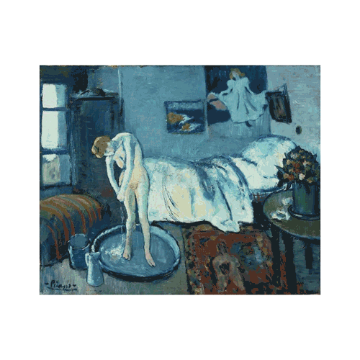
Infrarot-Reflektografie (IRR)
Pablo Picasso, Das blaue Zimmer, 1901
Notes:
http://thecreatorsproject.vice.com/blog/how-art-experts-discovered-a-hidden-portrait-beaneath-a-picasso-masterpiece

Slide 8
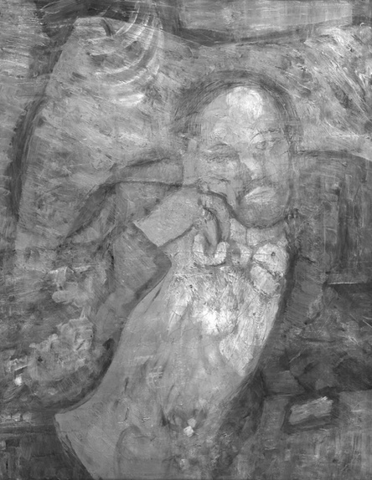
Infrarot-Reflektografie (IRR)
Picasso übermalte sein ursprünglich gemaltes Porträt des elegant gekleideten Mannes, um das Gemälde «Das blaue Zimmer» zu schaffen.
Pablo Picasso, Das blaue Zimmer, 1901
Notes:
http://thecreatorsproject.vice.com/blog/how-art-experts-discovered-a-hidden-portrait-beaneath-a-picasso-masterpiece

Slide 9
Der zweite Fall

Slide 10
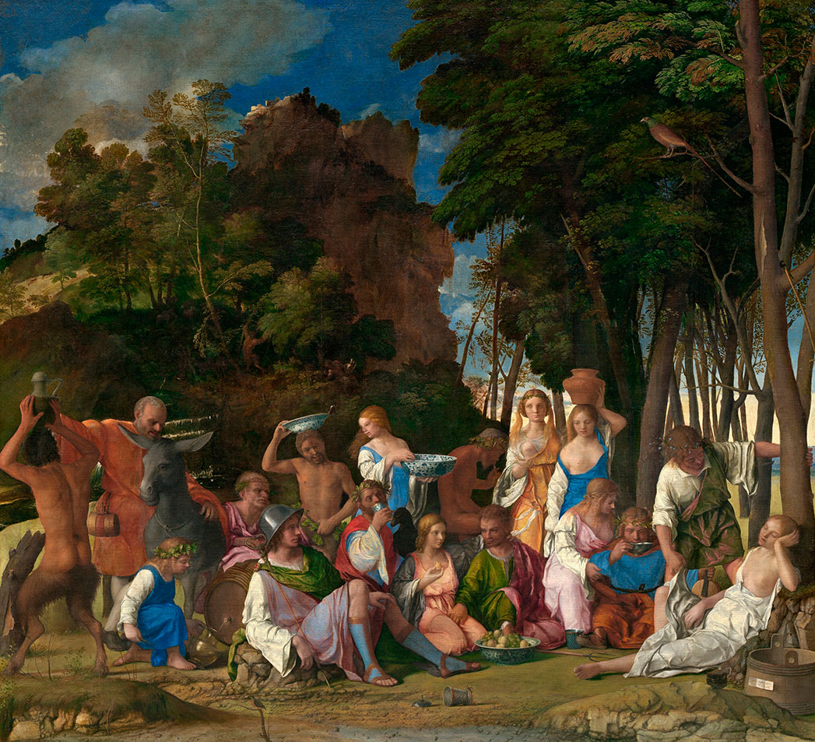
Silenius: Lehrer und Begleiter von Bacchus
Bacchus als Kind: Der Gott des Weines
Sylvanus: Der Gott der Wälder und Felder
Merkur: Der Gott des Reisens und des Handels
Jupiter: Der Gott des Himmels und des Donners und der König der Götter
Cybele: In Rom war sie als die Grosse Mutter bekannt
Pan: Griechischer Gott der Weiden, sein römischer Pendant war Faunus
Neptun: Der Gott der Meere
Ceres: Die Göttin der Landwirtschaft und der Fruchtbarkeit
Apollo: Einer der wichtigsten und komplexesten Gottheiten. Er war der Gott der Sonne, der Künste, der Prophezeiung und der Heilkunst
Priapus: Ein zweitrangiger Gott der Fruchtbarkeit und der männlichen Genitalien
Lotis: Die Nymphe der Lotusblüte
1
7
5
9
11
3
8
10
12
2
4
6
G. Bellini, Götterfest, 1514-1529
Notes:
http://www.webexhibits.org/feast/

Slide 11
Die Geschichte nach dem Gedicht des römischen Dichters Ovid «Fasti»
Die Götter feiern und trinken in einer Waldlichtung und werden allmählich müde.
Priapus, der Gott der männlichen Genitalien möchte die Gunst der Stunde nutzen und sich an die dösende Nymphe Lotis heranmachen.
Im Gleichen Moment fängt aber der Esel des Silenius zu schreien.
Lotis wacht auf und stösst den Priapus von sich, der in Schande von den Göttern verjagt wird.
G. Bellini, Götterfest, 1514-1529
Notes:
http://www.webexhibits.org/feast/

Slide 12
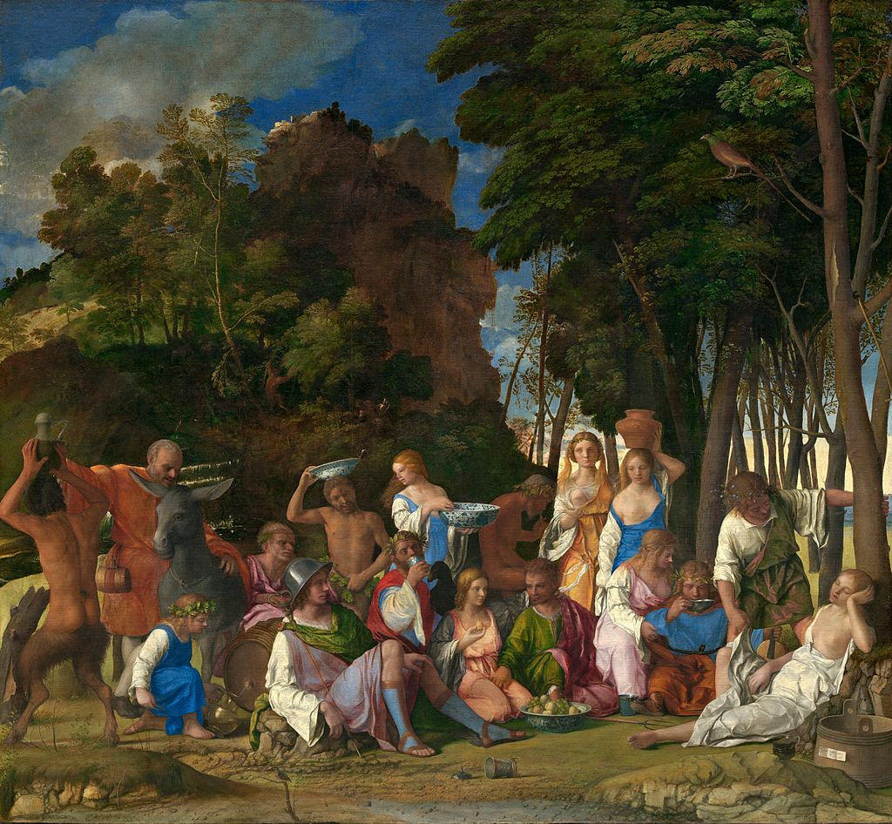
Röntgenanalyse
Die Bäume auf der rechten Seite des Gemäldes sehen ganz anders aus als die Bäume auf der linken Seite
Der Ausschnitt aus dem Gemälde wird mit Röntgenstrahlen durchleuchtet
Plesters, J. The Feast of the Gods: Conservation, Examination, and Interpretation. Studies in the History of Art, 40, 1990.
G. Bellini, Götterfest, 1514-1529
Notes:
http://www.webexhibits.org/feast/

Slide 13
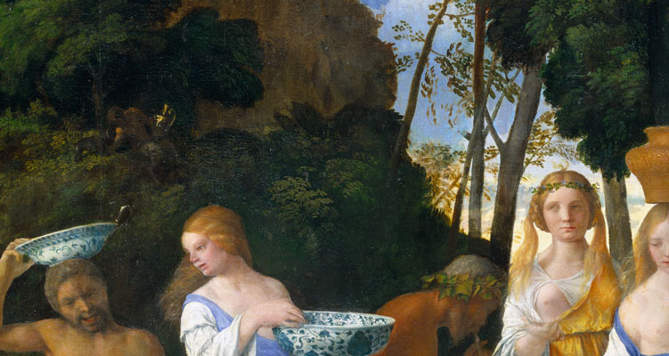
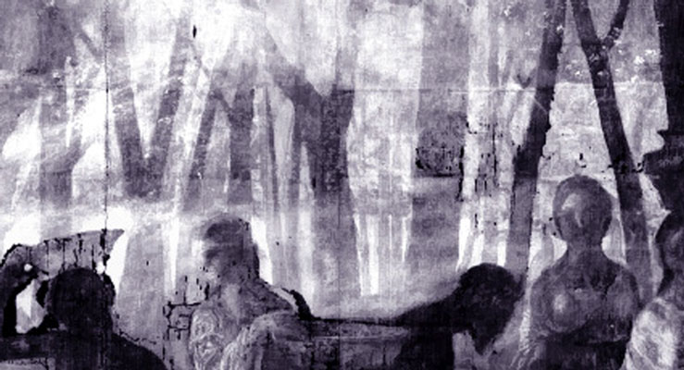
Röntgenanalyse
Die Bäume im linken Bildteil waren ursprünglich im gleichen Stil gemalt wie die Bäume rechts
G. Bellini und Titian, Götterfest , 1514-1529
Notes:
http://www.webexhibits.org/feast/

Slide 14
Lösung des zweiten Falles
Die Bäume im Hintergrund des Gemäldes von Giovanni Bellini wurden vom Tizian übermalt.

Slide 15
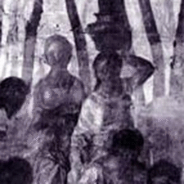
Röntgenanalyse
Nachträgliche Erotisierung des Bildes durch Bellini
G. Bellini und Titian, Götterfest , 1514-1529
Notes:
http://www.webexhibits.org/feast/

Slide 16
Der dritte Fall

Slide 17
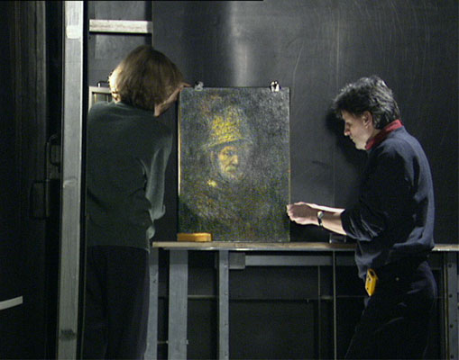

Neutronenaktivierungsanalyse (NAA)
Das Gemälde wird für die Bestrahlung vorbereitet

Slide 18
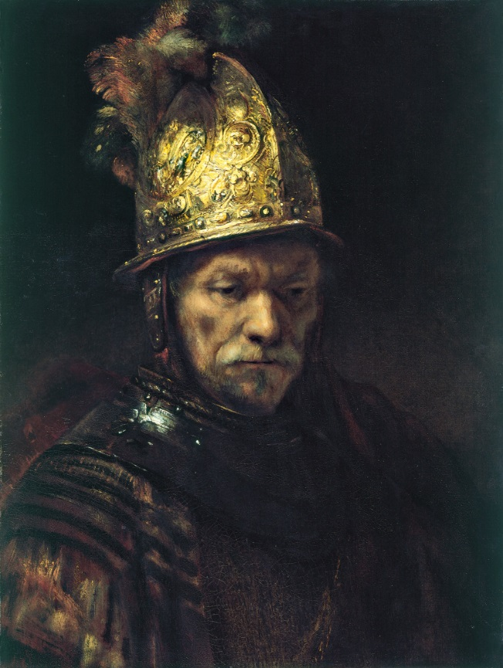
Bei diesem berühmten Gemälde von Rembrandt van Rijn haben die Experten kleine stilistische Unstimmigkeiten entdeckt.
Die Gestaltung und Farbgebung des Helms sind beispielsweise zu auffällig, was untypisch für Rembrandt erscheint.
Neutronen-aktivierungs-analyse (NAA)
Rembrandt van Rijn (?), Mann mit dem Goldhelm, 1650-55

Slide 19
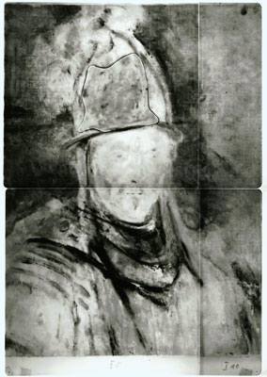
Neutronen-aktivierungs-analyse (NAA)
Im Gesicht des Soldaten sieht man zwei rechte Augen. Der Maler hat offensichtlich seine Komposition verändert und das Auge an einer anderen Stelle platziert
Rembrandt van Rijn (?), Mann mit dem Goldhelm, 1650-55

Slide 20
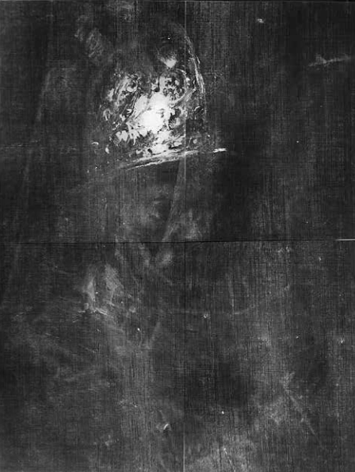
Klassische Röntgenaufnahme
Das Gesicht in der Röntgenaufnahme ist dunkel, somit sind darin keine Pigmente mit schweren Atomen wie Blei oder Quecksilber enthalten. Rembrandt pflegte aber für die Gesichter ein Gemisch aus Bleiweiss und anderen Pigmenten zu verwenden.
Claudia Laurenze-Landsberg, The Examination of Paintings by Rembrandt with Neutron Autoradiography and a Comparison of Neutron Autoradiography with Scanning Macro-XRF, Restaurierung und Archäologie, Bd. 8 (2015), S. 99-114.
Rembrandt van Rijn (?), Mann mit dem Goldhelm, 1650-55

Slide 21
Lösung des dritten Falles
Die stilistischen Unstimmigkeiten und die Art der Übermalungen deuten darauf hin, dass dieses Gemälde von einem der Gesellen Rembrandts gemalt wurde.

Slide 22
Der vierte Fall

Slide 23
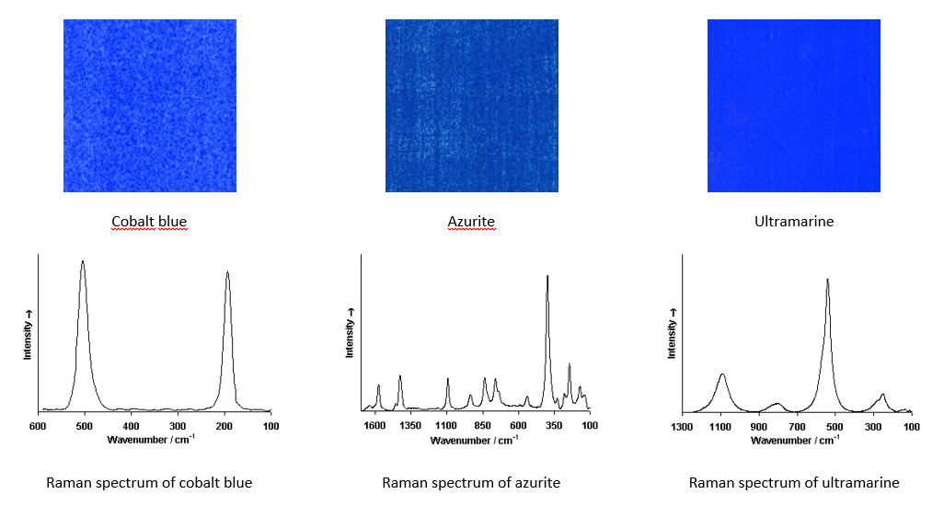
Ramanspektroskopie
Raman-Spektren von drei blauen Pigmenten

Slide 24
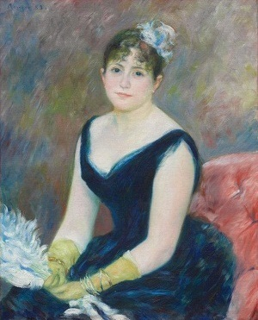
Ramanspektroskopie
Emma Stoye, Raman reveals Renoir’s true colours, Chemistry World, 15. February 2014
Video: The Art Institute of Chicago, Renoir’s True Colors: Science Solves a Mystery.
Pierre-Auguste Renoir, Madame Clapisson, 1883
Notes:
http://www.nytimes.com/2014/04/22/science/renoir-shows-his-true-colors.html

Slide 25
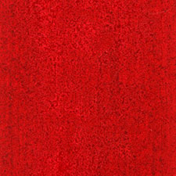
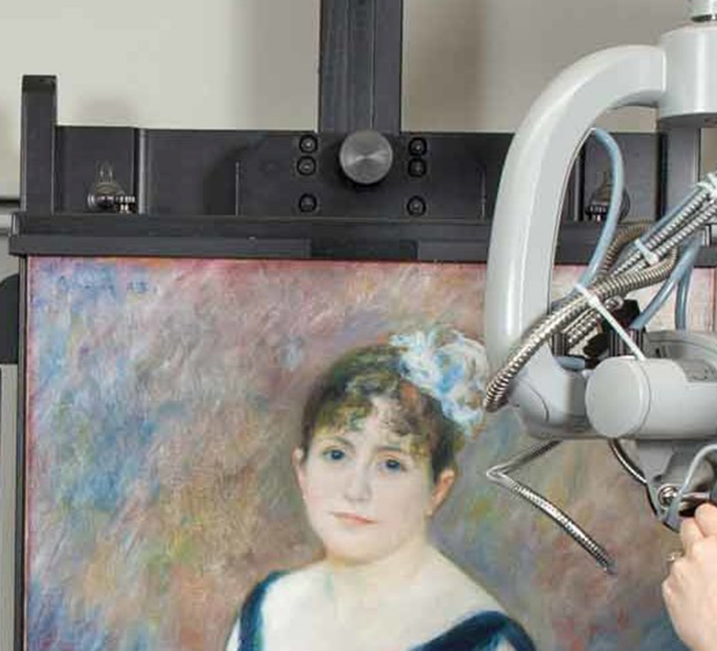
Karminrot
Ramanspektroskopie
Unter dem Rahmen wurde eine rote Malschicht entdeckt, welche als Karmin identifiziert werden könnte.
Das rote Pigment war hier vor Licht und anderen Umwelteinflüssen geschützt und bleib erhalten.
Man kann annehmen, dass dieses Pigment in ungeschützten Bildteilen ausgeblichen ist.
Pierre-Auguste Renoir, Madame Clapisson, 1883
Notes:
http://www.nytimes.com/2014/04/22/science/renoir-shows-his-true-colors.html

Slide 26
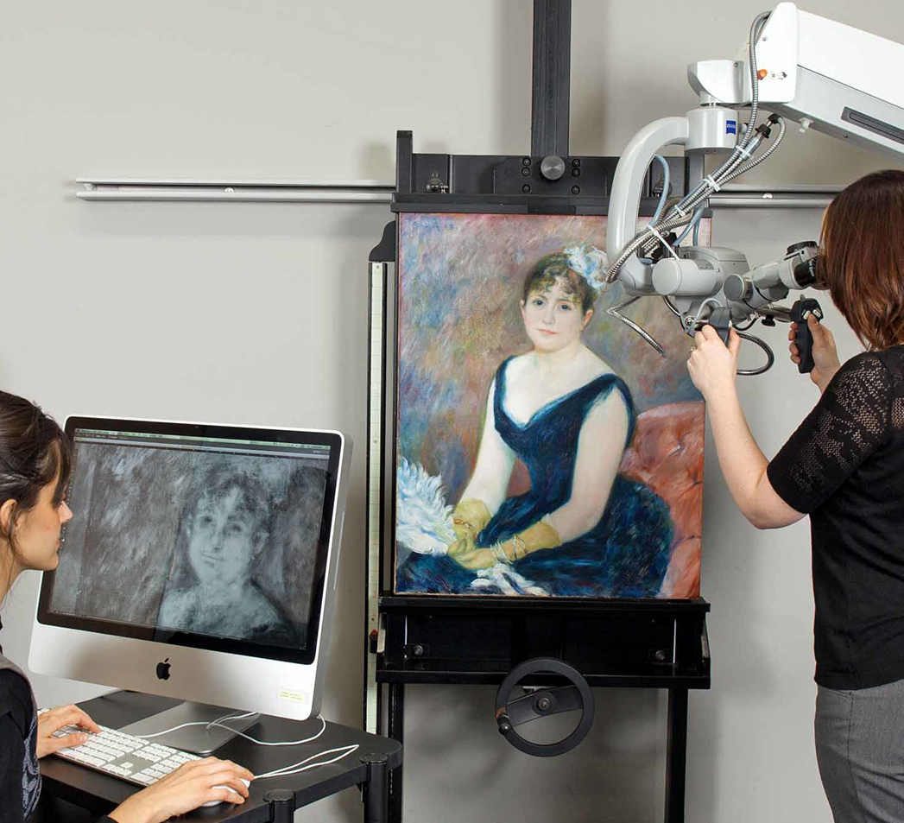
Ramanspektroskopie
Untersuchung der Zerfalls-produkte von Karminrot
Die Konzentration der Zerfallsprodukte des Karmins wurde mittels Raman-Spektroskopie im ganzen Bild bestimmt und mit computergestützten Abbildungstechniken sichtbar gemacht.
Pierre-Auguste Renoir, Madame Clapisson, 1883
Notes:
http://www.nytimes.com/2014/04/22/science/renoir-shows-his-true-colors.html

Slide 27
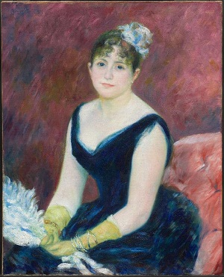
Heutiger Zustand
Aussehen des Gemäldes zur Zeit ihrer Entstehung
(«digitale Verjüngungskur»)
Notes:
http://www.nytimes.com/2014/04/22/science/renoir-shows-his-true-colors.html

Slide 28
Lösung des vierten Falles
Digitale Rekonstruktion eines gealterten Gemäldes.

Slide 29
Der fünfte Fall

Slide 30
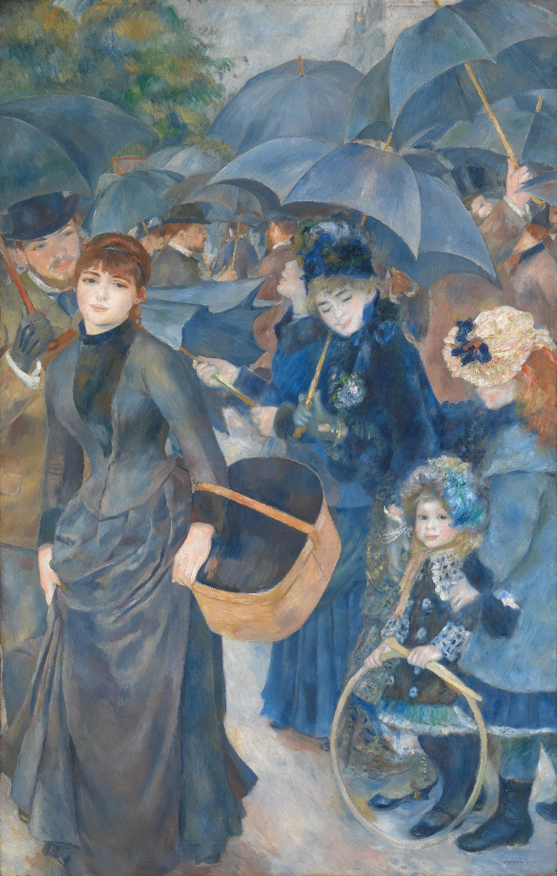
Chemische Pigmentanalyse
Der Kleidungsstil der beiden Damen im Vordergrund weist wesentliche Unterschiede auf.
In diesem Gemälde können zwei unterschiedliche Bildteile identifiziert werden
Roy, A., Billinge, R. and Riopelle, C., Renoir’s “Umbrellas” Unfurled Again. National Gallery Technical Bulletin, 33, 2012, 73–81.
David Bomford, John Leighton, Jo Kirby, Ashok Roy, Impressionism: Art in the Making, (National Gallery London Publications), 1991, pp. 188-195.
P.A. Renoir, Regenschirme,
etwa 1880
Notes:
http://colourlex.com/project/renoir-the-umbrellas/

Slide 31
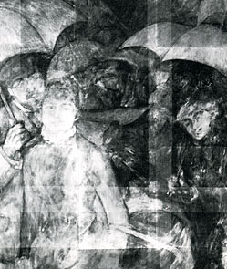
Röntgenanalyse
?
Röntgenaufnahme
Die Röntgenaufnahme ist nicht sehr aufschlussreich, man sieht lediglich eine kleine helle Stelle oben am Kopf der Dame links
Notes:
http://colourlex.com/project/renoir-the-umbrellas/

Slide 32
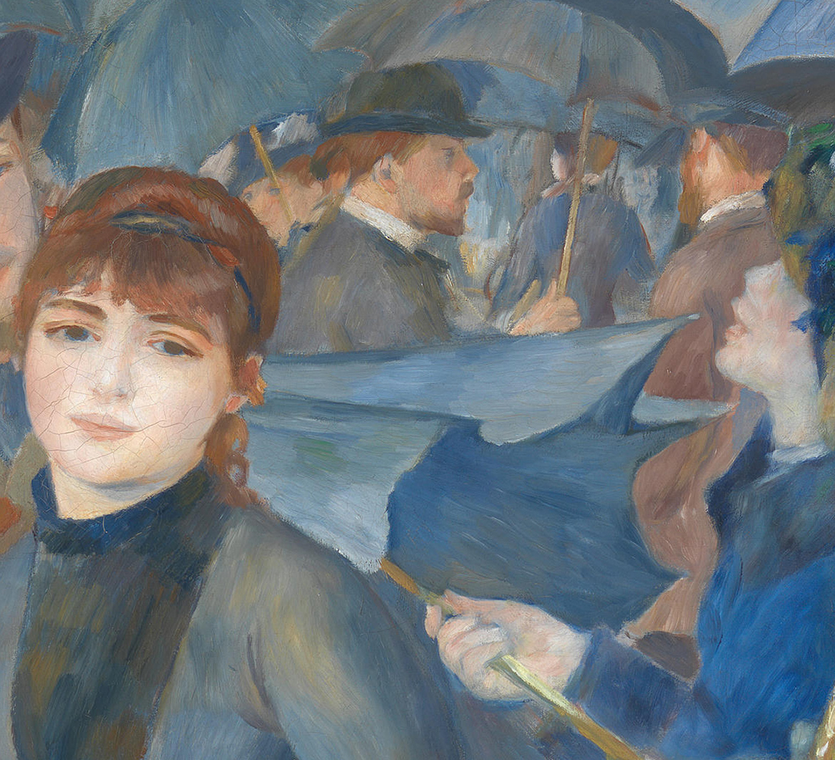
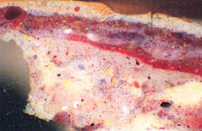
Phase 2: braune Haare
Probeentnahme
Chemische
Pigmentanalyse
Kleine Proben werden aus dem Gemälde entnommen, unter einem Mikroskop untersucht und chemisch analysiert
Phase 1: roter Hut
Notes:
http://colourlex.com/project/renoir-the-umbrellas/

Slide 33
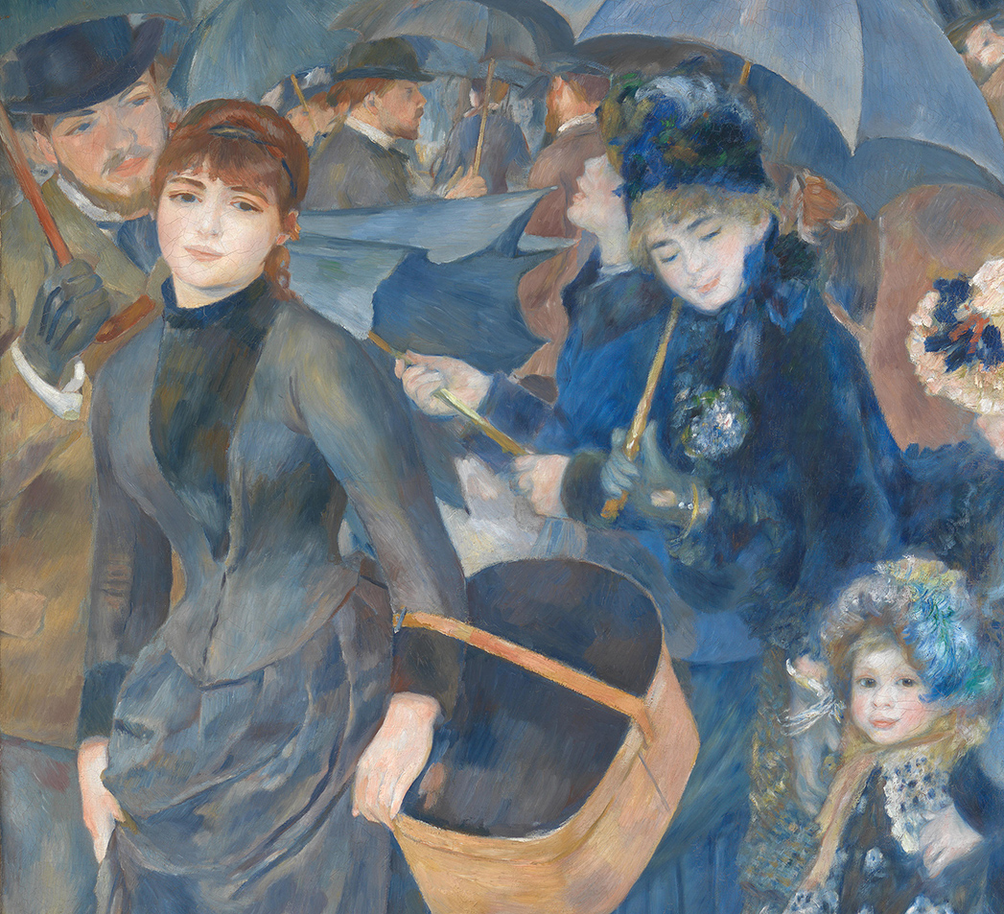
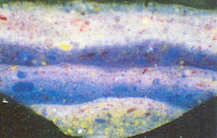
Chemische
Pigmentanalyse
Die Kleidung der Dame links im Bild war ursprünglich mit dem intensiv blau gefärbten Kobaltblau gemalt, ähnlich wie die Kleider der Dame rechts im Bild
Phase 2: Ultramarin
Probeentnahme
In der zweiten Phase übermalte Renoir die Kleider der Dame links mit einem Gemisch aus Ultramarin und einem dunklen Pigment
Phase 1: Kobaltblau
Notes:
http://colourlex.com/project/renoir-the-umbrellas/

Slide 34
Lösung des fünften Falles
Auguste Renoir malte das Gemälde in zwei Phasen in der Zeit zwischen 1880 und 1886. In der späteren zweiten Phase übermalte er die Kleider und den Hut der Dame links.

Slide 35
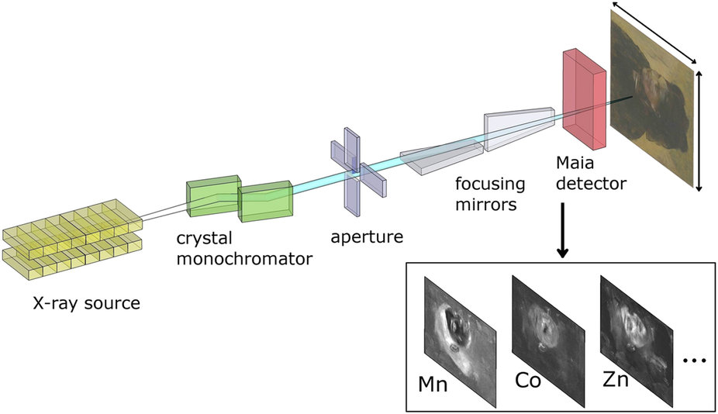
Röntgenfluoreszenz (XRF)
Notes:
Video: http://www.npr.org/player/v2/mediaPlayer.html?action=1&t=1&islist=false&id=93209918&m=93210085
Photon-Based Techniques for Nondestructive Subsurface Analysis of Painted Cultural Heritage Artifacts
K. Janssens*†, J. Dik‡, M. Cotte§ and J. Susini§
†University of Antwerp, Antwerp, Belgium
‡Delft University of Technology, Delft, The Netherlands
§ European Synchrotron Radiation Facility, Grenoble, France
Acc. Chem. Res., 2010, 43 (6), pp 814–825

Slide 36
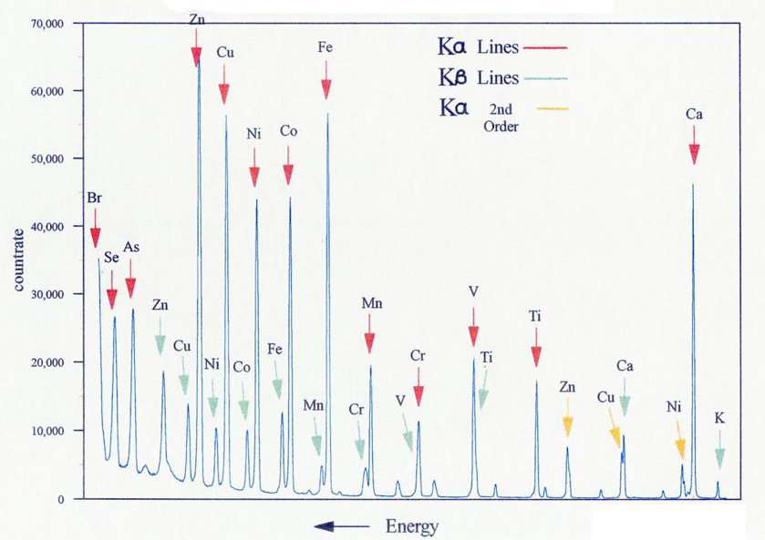
Röntgenfluoreszenz (XRF)
Jedes Element sendet Röntgenstrahlen bei einer anderen Energie aus.
Notes:
Video: http://www.npr.org/player/v2/mediaPlayer.html?action=1&t=1&islist=false&id=93209918&m=93210085
Photon-Based Techniques for Nondestructive Subsurface Analysis of Painted Cultural Heritage Artifacts
K. Janssens*†, J. Dik‡, M. Cotte§ and J. Susini§
†University of Antwerp, Antwerp, Belgium
‡Delft University of Technology, Delft, The Netherlands
§ European Synchrotron Radiation Facility, Grenoble, France
Acc. Chem. Res., 2010, 43 (6), pp 814–825

Slide 37
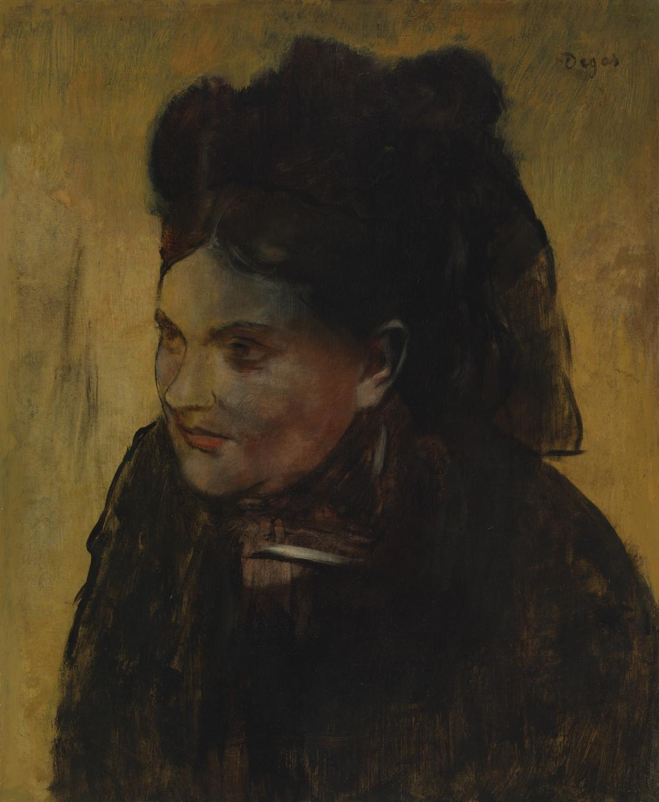
Röntgenfluoreszenz (XRF)
Bereits mit blossem Auge erkennt man durchschimmernde untere Schichten
Thurrowgood, D., Paterson, D., de Jonge, M. et al. A Hidden Portrait by Edgar Degas. Sci Rep 6, 29594 (2016). https://doi.org/10.1038/srep29594
Edgar Degas, Frauenporträt, etwa 1876-80
Notes:
Video: http://www.npr.org/player/v2/mediaPlayer.html?action=1&t=1&islist=false&id=93209918&m=93210085
Photon-Based Techniques for Nondestructive Subsurface Analysis of Painted Cultural Heritage Artifacts
K. Janssens*†, J. Dik‡, M. Cotte§ and J. Susini§
†University of Antwerp, Antwerp, Belgium
‡Delft University of Technology, Delft, The Netherlands
§ European Synchrotron Radiation Facility, Grenoble, France
Acc. Chem. Res., 2010, 43 (6), pp 814–825

Slide 38
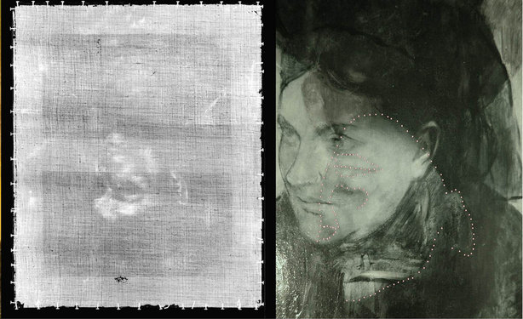
Klassische Untersuchungsmethoden
Die Untersuchung mit klassischen Methoden bestätigt die Vermutung, dass unter diesem Gemälde ein anderes Gemälde verborgen ist. Die Aufnahmen lassen jedoch keine Details des darunter liegenden Gemäldes erkennen.
Klassische Röntgenaufnahme
Klassische Infrarotaufnahme
Notes:
Video: http://www.npr.org/player/v2/mediaPlayer.html?action=1&t=1&islist=false&id=93209918&m=93210085
Photon-Based Techniques for Nondestructive Subsurface Analysis of Painted Cultural Heritage Artifacts
K. Janssens*†, J. Dik‡, M. Cotte§ and J. Susini§
†University of Antwerp, Antwerp, Belgium
‡Delft University of Technology, Delft, The Netherlands
§ European Synchrotron Radiation Facility, Grenoble, France
Acc. Chem. Res., 2010, 43 (6), pp 814–825

Slide 39
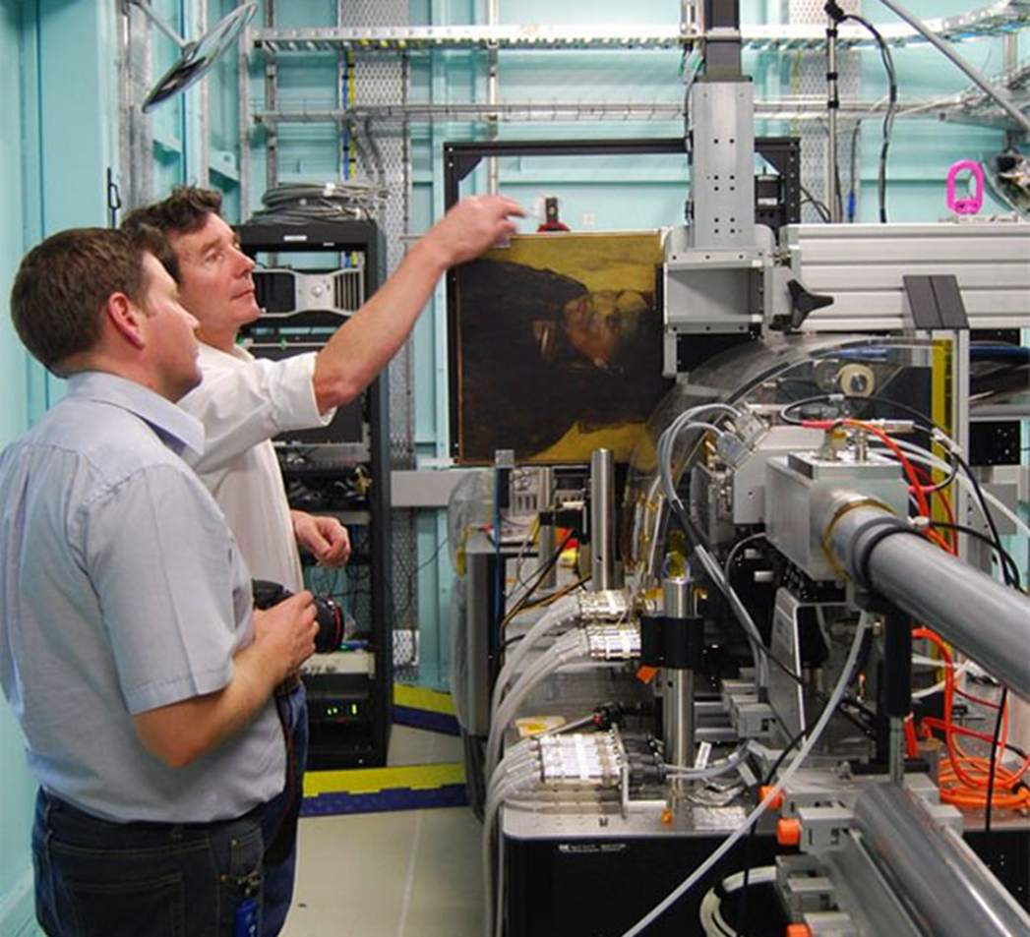
Röntgenfluoreszenz (XRF)
Das Gemälde wird in die Röntgenfluoreszenz-Apparatur eingeschoben. Die Röntgenquelle ist in diesem Fall ein Synchrotron
National Gallery of Victoria, Melbourne, Victoria, Australia
Notes:
Video: http://www.npr.org/player/v2/mediaPlayer.html?action=1&t=1&islist=false&id=93209918&m=93210085
Photon-Based Techniques for Nondestructive Subsurface Analysis of Painted Cultural Heritage Artifacts
K. Janssens*†, J. Dik‡, M. Cotte§ and J. Susini§
†University of Antwerp, Antwerp, Belgium
‡Delft University of Technology, Delft, The Netherlands
§ European Synchrotron Radiation Facility, Grenoble, France
Acc. Chem. Res., 2010, 43 (6), pp 814–825

Slide 40
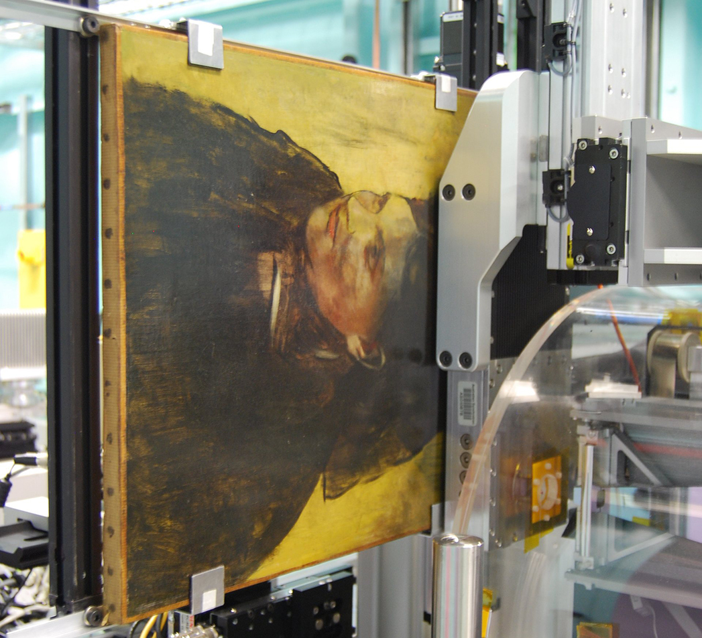
Röntgenfluoreszenz (XRF)
Das Gemälde wird mit einem intensiven Röntgenstrahl bestrahlt und dabei jeweils bei einer bestimmten Energie mit einem Detektor abgetastet.
Diese Energie entspricht der Röntgenfluoreszenz eines bestimmten Elementes.
So erhält man eine Verteilung der Röntgenfluoreszenz dieses Elementes im ganzen Gemälde. Diese Verteilung wird als Röntgenfluoreszenz-Karte bezeichnet.
Dies wird für die Energien aller vorhandenen Elemente wiederholt.
Notes:
Video: http://www.npr.org/player/v2/mediaPlayer.html?action=1&t=1&islist=false&id=93209918&m=93210085
Photon-Based Techniques for Nondestructive Subsurface Analysis of Painted Cultural Heritage Artifacts
K. Janssens*†, J. Dik‡, M. Cotte§ and J. Susini§
†University of Antwerp, Antwerp, Belgium
‡Delft University of Technology, Delft, The Netherlands
§ European Synchrotron Radiation Facility, Grenoble, France
Acc. Chem. Res., 2010, 43 (6), pp 814–825

Slide 41
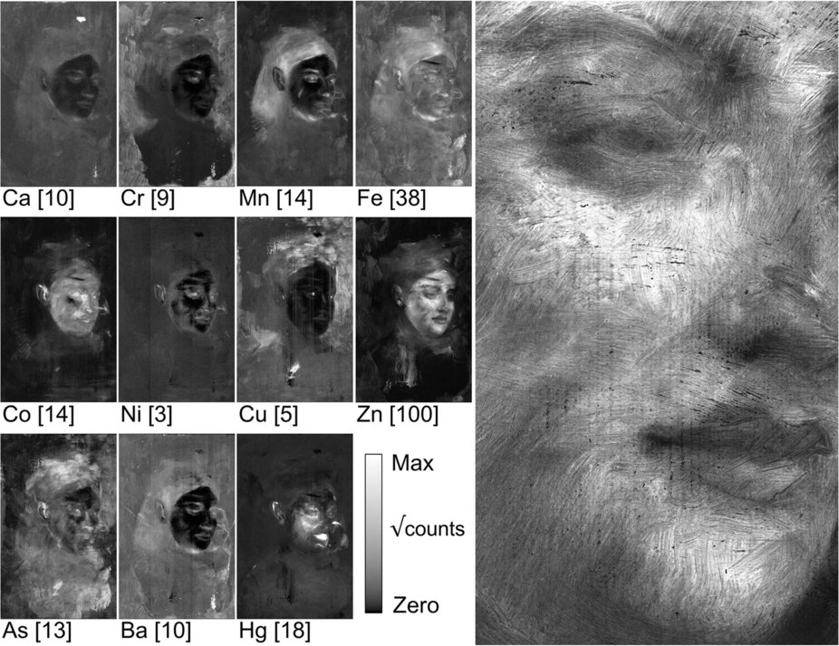



Röntgenfluoreszenz (XRF)
Die einzelnen Elemente können bestimmten Pigmenten zugeordnet werden
Zn: Zinkweiss (ZnO) im Gesicht
Hg: Zinnober (HgS) auf den Lippen und zum Tönen der linken Wange
Mn und Fe: Umbra
(Mangan- und Eisen-oxide und Hydroxide) für die braunen Haare
Röntgenfluoreszenz-Karten für einzelne Elemente
Detail der Röntgenfluoreszenz-Karte für das Element Zink
Notes:
Video: http://www.npr.org/player/v2/mediaPlayer.html?action=1&t=1&islist=false&id=93209918&m=93210085
Photon-Based Techniques for Nondestructive Subsurface Analysis of Painted Cultural Heritage Artifacts
K. Janssens*†, J. Dik‡, M. Cotte§ and J. Susini§
†University of Antwerp, Antwerp, Belgium
‡Delft University of Technology, Delft, The Netherlands
§ European Synchrotron Radiation Facility, Grenoble, France
Acc. Chem. Res., 2010, 43 (6), pp 814–825

Slide 42
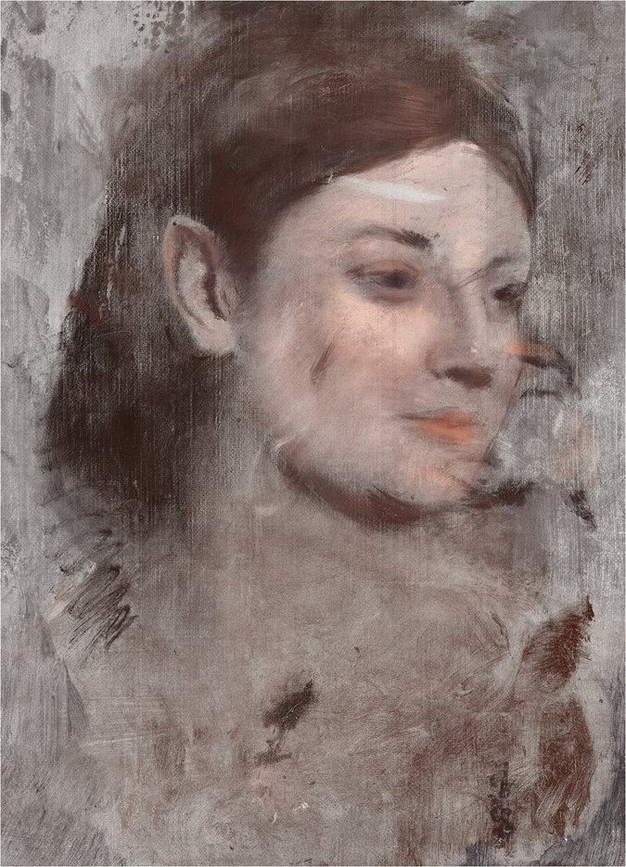
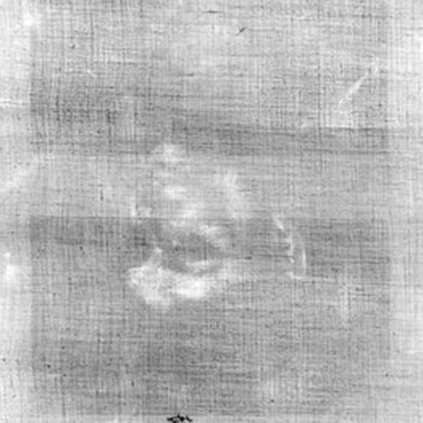
Röntgenfluoreszenz (XRF)
Mit den gemessenen Röntgenfluoreszenz-Intensitäten und Farben der einzelnen Pigmente kann man mit Hilfe eines digitalen Abbildungsverfahrens ein bis dahin verstecktes Gemälde rekonstruieren
Klassische Röntgenaufnahme
Notes:
Video: http://www.npr.org/player/v2/mediaPlayer.html?action=1&t=1&islist=false&id=93209918&m=93210085
Photon-Based Techniques for Nondestructive Subsurface Analysis of Painted Cultural Heritage Artifacts
K. Janssens*†, J. Dik‡, M. Cotte§ and J. Susini§
†University of Antwerp, Antwerp, Belgium
‡Delft University of Technology, Delft, The Netherlands
§ European Synchrotron Radiation Facility, Grenoble, France
Acc. Chem. Res., 2010, 43 (6), pp 814–825

